Slide 1
相机标定与三维重建

Slide 2
Contents
双目立体视觉
相机标定
三维重建

Slide 3

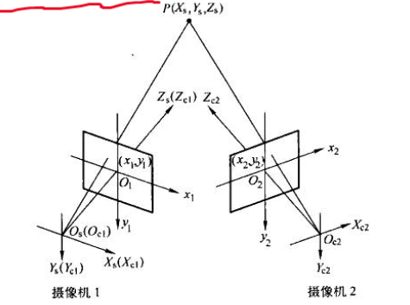

双目立体视觉
模仿人类双眼获取三维信息
设$O_{c1}X_{c1}$ $Y_{c1}$ $Z_{c1}为$摄像机1坐标系，有效
焦距为$c_{1}，$像平面坐标系为$O_{1}$ $x_{1}$ $y_{1}$, 将摄
像机1坐标系作为世界坐标系$O_{s}X_{s}$ $Y_{s}$ $Z_{s}$
设$O_{c2}X_{c2}$ $Y_{c2}$ $Z_{c2}为$摄像机2坐标系，有效
焦距为$c_{2}，$像平面坐标系为$O_{2}$ $x_{2}$ $y_{2}$
Notes:
Schematic plot

Slide 4
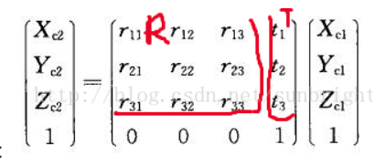
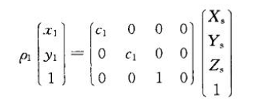
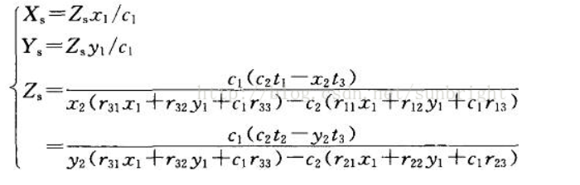
双目立体视觉
两相机空间位置关系
投影关系
得到被测点的三维坐标
Notes:
Schematic plot

Slide 5
相机标定
为确定空间物体表面某点的三维几何位置与其在图像中对应点之间的相互关系，必须建立相机成像的几何模型。
目的：求出相机的内、外参数和畸变参数。
内参数：相机像素数，像元，焦距。（五个参数）
外参数：相机的位置和姿态。（六个参数）
Notes:
Schematic plot

Slide 6
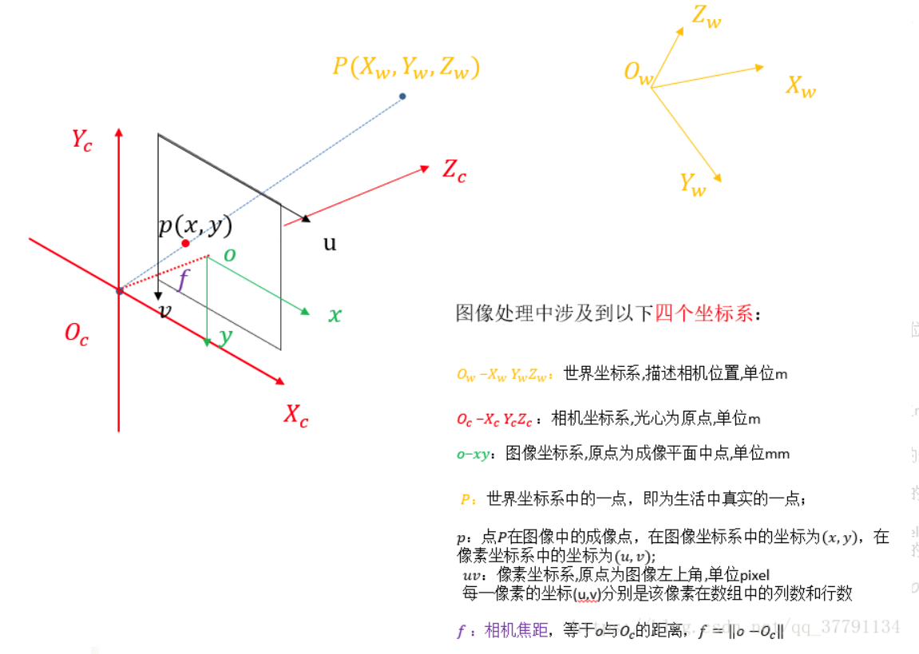

相机标定原理
坐标系变换+投影
($X_{w}$, $Y_{w}$, $Z_{w}$)
(u,v)
Notes:
Schematic plot

Slide 7
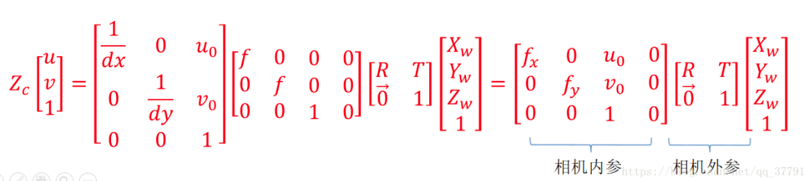
相机标定原理
坐标系变换+投影
($X_{w}$, $Y_{w}$, $Z_{w}$)
(u,v)
Notes:
Schematic plot

Slide 8
三维重建
DSM
3D
model
image Mosaic
Feature points extracti-on
Point
clouds
match-ing
Delaunaytriangula-rization
Texture Mapping
Surface renderi-ng
点云重建
三维重建

Slide 9
三维重建
给出了图像点u和摄像机矩阵M，只需要计算三维场景点X；使用三角测量法。
三角测量法triangulation: 有n个视图，需求解齐次线性方程组
不知道摄像机矩阵和三维场景点X，需要从以知图像点计算
射影重建projective reconstruction：（与方式一不同，是解非线性的方程组）
解决方法：第一步，通过求解线性方程组来估计匹配约束中的系统，从而从图像点中计算摄像机矩阵的不太精确的估计；第二步，通过最大似然估计精确计算。
Notes:
Schematic plot

Slide 10
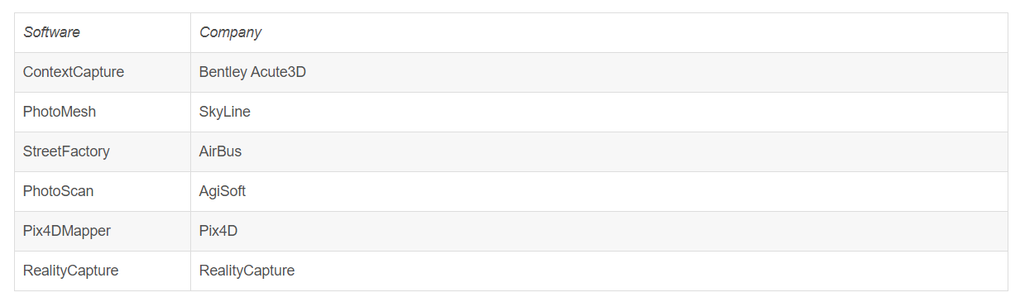
三维重建商业软件
Notes:
Schematic plot

